Slide 1

Презентация
«Что расскажет Звездочёт»
Авторы: Широкова Марина Владимировна
Воспитатель высшей квалификационной категории,
Овчинникова Татьяна Владимировна
Воспитатель I квалификационной
категории
МАДОУ «Детский сад №187»

Slide 2
Цель: Формирование у детей старшего дошкольного возраста представлений о космическом пространстве, Солнечной системе и ее планетах.
Задачи:
Дать детям элементарные представления о Солнце как звезде и о планетах, строении Солнечной системы.
Познакомить с названиями и особенностями планет.

Slide 3
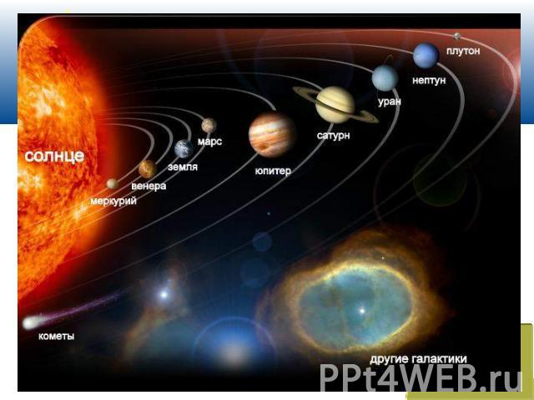
Солнечная система
Центром солнечной системы является
Солнце – звезда, без которой не могло бы существовать жизни на Земле. Она дает нам энергию и тепло.
Вокруг Солнца вращаются 9 планет. а также астероиды и кометы и все меньше Солнца

Slide 4

Аркадий Хайт. »Планеты»
По порядку все планеты
Назовет любой из нас:
Раз-Меркурий,
Два - Венера,
Три - Земля,
Четыре - Марс.
Пять - Юпитер,
Шесть - Сатурн,
Семь - Уран,
За ним - Нептун.
И девятая планета
Под названием Плутон.

Slide 5
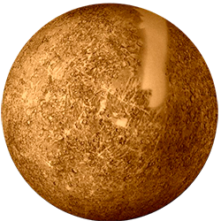
Планета Меркурий является ближайшей планетой к Солнцу. Эту планету часто называют утренней звездой. Это потому, что Меркурий светит очень ярко ранним утром перед восходом Солнца. Его также называют вечерней звездой по той же причине. Меркурий часто видно в течение короткого периода времени сразу после захода Солнца.
Орбита Меркурия не является идеально круглой, как у большинство других планет. Она имеет форму яйца.

Slide 6
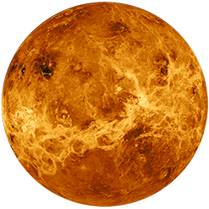
Как и наша планета, планета Венера имеет собственную атмосферу. Венера — это смертельный мир, где температура поверхности достаточно горяча, чтобы приготовить еду в считанные минуты. Там нет мест, где вы бы смогли спрятаться от этой изнуряющей жары.

Slide 7
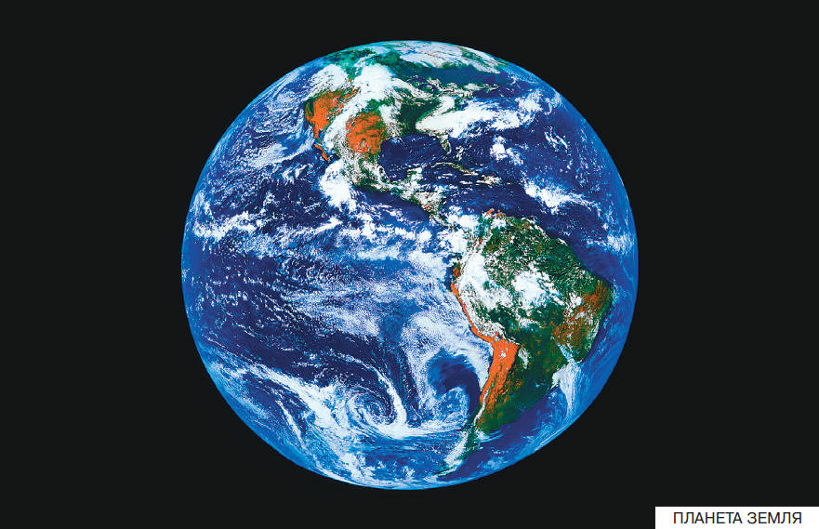
Земля – единственная планета в Солнечной системе, на которой существует жизнь. Земля образовалась одновременно с другими планетами Солнечной системы около 4,5 миллиардов лет назад.
Земля имеет единственный спутник – Луна.

Slide 8
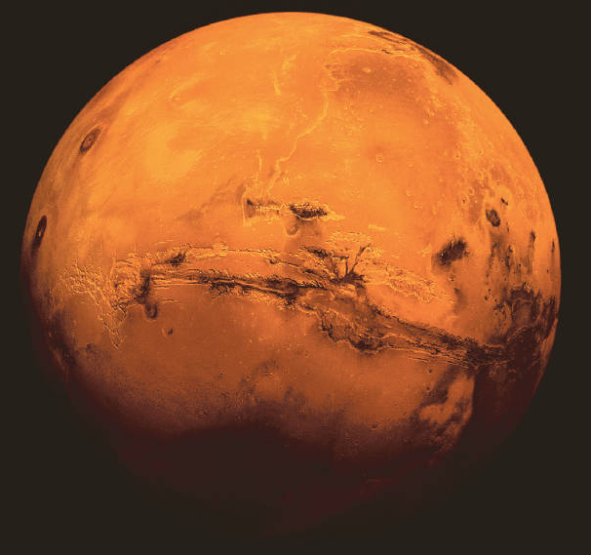
Марс – четвертая планета от Солнца. Писатели-фантасты считали, что на Марсе живут разумные существа – марсиане. на Марсе когда-то были реки, ручьи, озера и даже океаны. Со временем вода стала медленно испаряться и проникать за пределы атмосферы Марса.

Slide 9
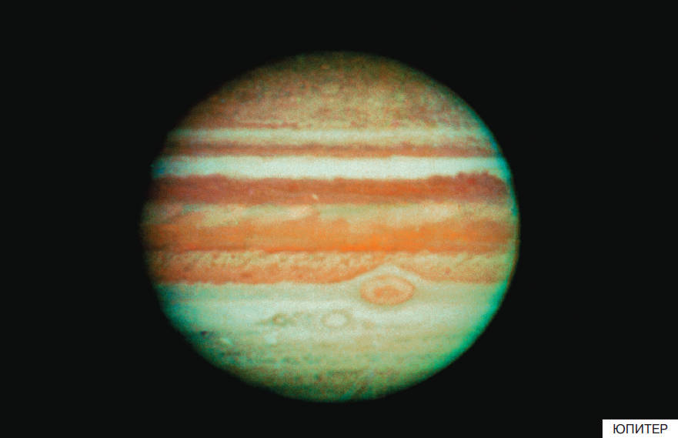
Юпитер – самая большая планета в Солнечной системе. Диаметр Юпитера в 11 раз больше, чем у нашей планеты. Путь вокруг Солнца Юпитер проходит за 12 лет.

Slide 10
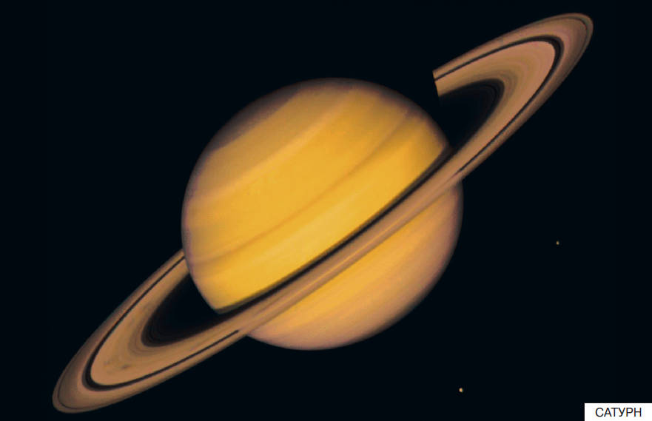
Сатурн легко узнать по поясу из ярких широких колец. Это вторая по величине планета, ее диаметр 120 тысяч километров. Вокруг Солнца Сатурн обращается за 29 лет.

Slide 11
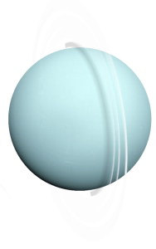
Как Юпитер и Сатурн, Уран является газовым гигантом. В отличие от всех других планет в нашей Солнечной системе, Уран вращается в обратную сторону, нежели другие планеты. Уран очень холодная планета. Он был назван «ледяным гигантом».

Slide 12
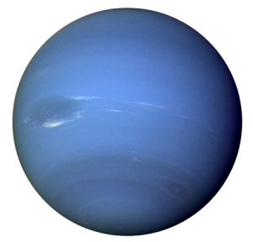
Нептун является самым маленьким из четырех газовых гигантов в нашей Солнечной системе. Как Сатурн и Уран, атмосфера Нептуна содержит водород, гелий и метан.

Slide 13
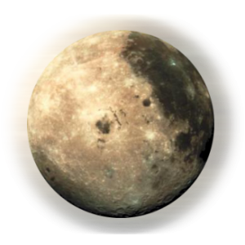
Плутон был единственной планетой, название которой придумал ребенок. Из-за того, что эта планета очень маленькая, с 2006 года, статус Плутона, было официально изменен с планеты на карликовую планету.

Slide 14
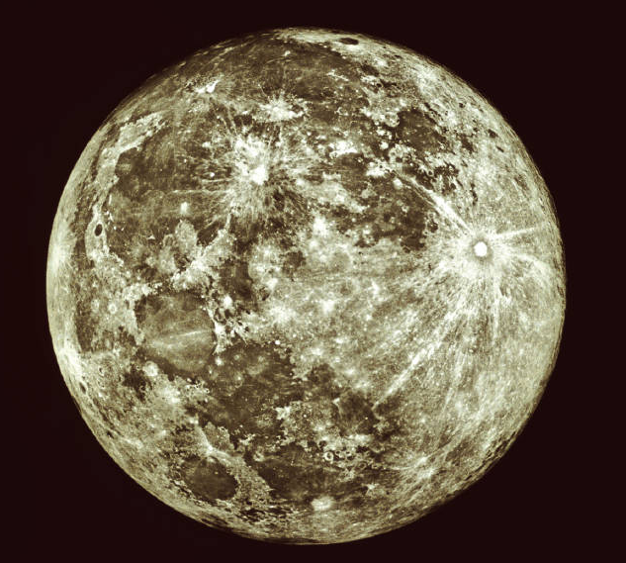
Луна – спутник Земли. Она ярко сияет на ночном небе. Ее можно наблюдать даже невооруженным глазом, а в небольшой бинокль на поверхности Луны можно заметить темные протяженные пятна, которые были названы морями.

Slide 15
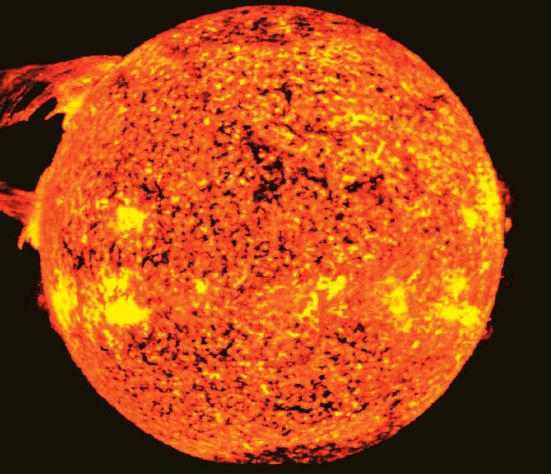
Загадка
Ну-ка, кто из вас ответит:
Не огонь, а больно жжет,
Не фонарь, а ярко светит,
И не пекарь, а печет?

Slide 16
Ответьте на вопросы
Сколько планет в солнечной системе?
(9)
Какой формы наша земля?
(Круглая)
Как называется планета, название которой придумал ребёнок?
(Плутон)
У какой планеты орбита имеет форму яйца?
(Меркурий)
Какая самая большая планета в Солнечной системе.
(Юпитер)

Slide 17


Slide 18
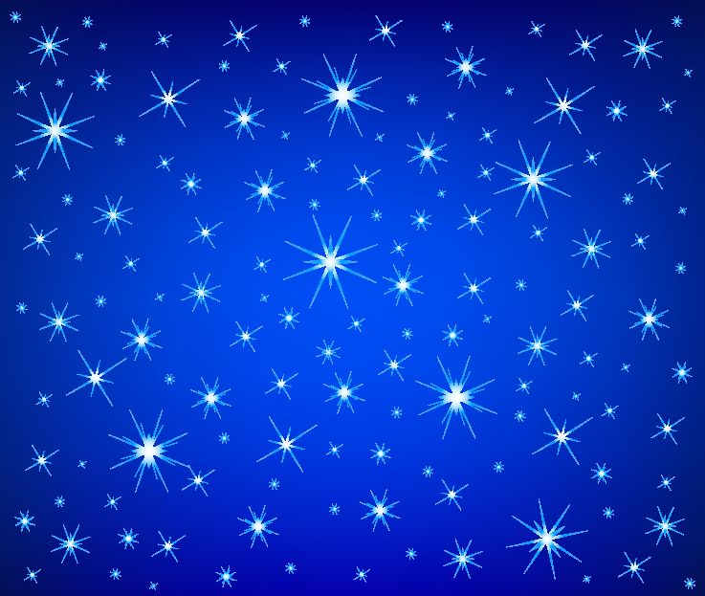
Использованные источники
http://gerardpailler.free.fr/images/42.jpg фон звездочки
http://img0.liveinternet.ru/images/attach/c/4/79/163/79163168_zvezdochet.png звездочет
http://www.lenagold.ru/fon/clipart/m/mes/mesac15.jpg месяц
http://selenelion.beepworld.de/files/stars-md.png звезды
Виктор Мороз «Расскажите детям о космосе» 2008 г.
http://www.youtube.com/watch?v=GWpoHMgPc6g Видеоролик о планетах Солнечной Системы для детей
v-kosmose.com Астрономия для детей/ Все факты о космосе

